Slide 1
Rywalizacja czy współpraca?

Slide 2
Pomaga osiągać cel
Uczy wytrwałości w dążeniu do celu
Motywuje
Korzyści rywalizacji
Uczy kreatywności i pracowitości
Kształtuje charakter
Pomaga się rozwijać i odkrywać nowe uzdolnienia
Pomaga odkrywać nasze słabe i silne strony

Slide 3
Wady rywalizacji
Zamiast skupić się na wykonywaniu poszczególnych zadań, zajmujemy się próbą pogrążenia przeciwnika, a co za tym idzie, jesteśmy mniej efektywni i osiągamy gorsze wyniki
U wielu osób, które przygrywaj,ą zmniejsza motywację i chęci do dalszego działania
Zaniża naszą samoocenę
Może negatywnie wpłynąć na nasze zdrowie psychiczne
Powoduje konflikty
Może przyczynić się do zniszczenia relacji międzyludzkich
Doprowadza do zakłóceń
Może spowodować problemy z komunikacją

Slide 4
Zdrowa rywalizacja
Pozytywnie wpływa na nasze działania, pomaga nam w sposób uczciwy, w zgodzie ze sobą i innymi, osiągnąć wyznaczony cel. Motywuje nas i napędza.
W zdrowej rywalizacji nie działamy kosztem innych, nie utrudniamy sobie wzajemnie i nie dążymy do celu za wszelką cenę…
Kiedy „zdrowo rywalizujemy”, umiemy odnosić nasze własne sukcesy, ale też mieć uznanie i szacunek do sukcesów innych osób. Jesteśmy przekonani, że nawet gdy „przegrywamy”, to nie przegrywamy, ponieważ zdobywamy cenną wiedzę i doświadczenie.

Slide 5
Zalety współpracy
Przyczynia się do budowania więzi międzyludzkich
Zwiększa zaangażowanie i aktywność
Wpływa na efektywność wykonania zadania
Zwiększa chęci do działania
Wpływa na zwiększenie kreatywności
Przyczynia się do powstania efektu synergii
Uczy słuchania innych
Daje poczucie wspólnego sukcesu

Slide 6
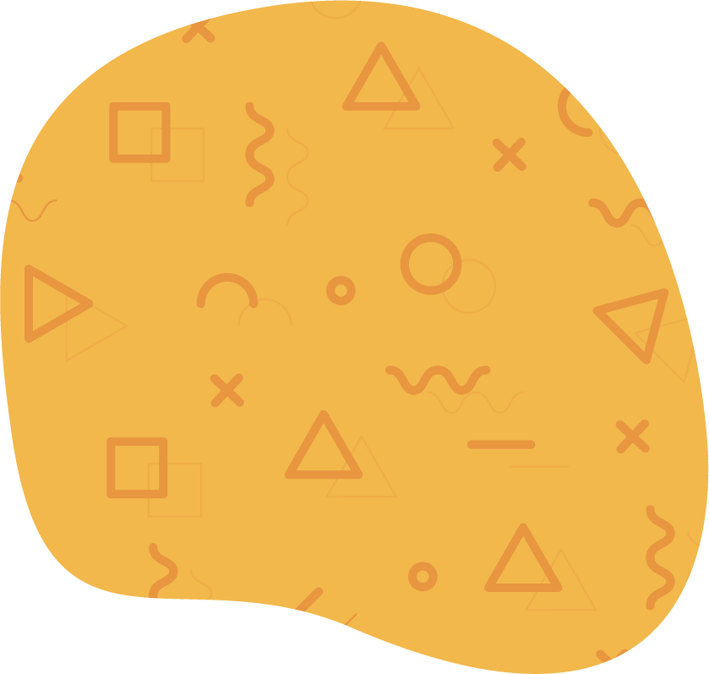
Historia pewnej rywalizacji
Fabiański kontra Szczęsny
Link

Slide 7
Zagrajmy
https://learningapps.org/watch?v=pz55pew9322

Slide 8
Dziękuję za uwagę

